Slide 1
Арифметическая и геометрическая прогрессии. Решение задач.

Slide 2
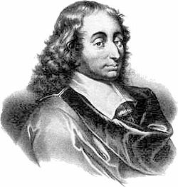
Блез Паска́ль (фр. Blaise Pascal [blɛz paskal]; 19 июня 1623, Клермон-Ферран, Франция — 19 августа 1662, Париж, Франция) — французский математик, механик, физик, литератор и философ. Классик французской литературы, один из основателей математического анализа, теории вероятностей и проективной геометрии, создатель первых образцов счётной техники, автор основного закона гидростатики.

Slide 3
Арифметическая прогрессия (а_{n})
Разность арифметической прогрессии:
d = a₂ – a₁ = a₃ – a₂= …
Формула n^{го} члена:
а_{n} = a₁ + ( n – 1)∙ d
Сумма n первых членов прогрессии:

Slide 4
Геометрическая прогрессия (а_{n})
Знаменатель геометр. прогрессии:
Формула n^{го} члена:
b_{n} = b₁ ∙q^{n-1}
Сумма n первых членов прогрессии:

Slide 5
Устная работа:
Прогрессия – это последовательность чисел. Обозначается:
a₁; a₂; a₃;…; a_{n};…
a₁ – первый член прогрессии
a₂- 2^{ой}; a_{n} – n-ый член последовательности,
n- его номер.
1) Найдите предыдущий и последующий члены прогрессии: a₄; b₁₀; a_{n}

Slide 6
2) Являются ли данные арифметическая и геометрическая прогрессии, конечной или бесконечной, убывающей или возрастающей?
Арифметическая прогрессия?
а) 3, 5, 7, 9, …
d = ?
б) -1, -2, -3, -4, …
d = ?
Геометрическая прогрессия?
а) 2, 4, 8, …
q = ?
б) 1; - 0,1; 0,01; -0 ,001;
q = ?

Slide 7
Письменная работа:
1) Самостоятельная работа (по вариантам).
(a_{n})- арифметическая прогрессия
1) a₁; d; I вариант -a₈ ?; II вариант -a₃₃ ?
2) a₃; d; I вариант -a₈ ?; II вариант -a₃₃ ?
3) I вариант - S₈ ?; II вариант - S₂₄ ?

Slide 8
(b_{n})- геометрическая прогрессия
1) b₁; q; I вариант - b₆ ?; II вариант - b₂₀ ?
2) b₅; q; I вариант - b₈ ?; II вариант - b₁₅ ?
3) I вариант - S₁₀ ?; II вариант - S₃₂?

Slide 9
2) Вместе (письменно): а) (a_{n}) – АРИФМЕТИЧЕСКАЯ ПРОГРЕССИЯ
a₁ | a₂ | d | n | a_{n} | S_{n}
1 | 3 | ?¹ | 5 | ?² | ?³

Slide 10
б) (b_{n}) – ГЕОМЕТРИЧЕСКАЯ ПРОГРЕССИЯ
b₁ | b₂ | q | n | b_{n} | S_{n}
1 | 2 | ?¹ | 4 | ?² | ?³

Slide 11
Дополнительные задачи к тестированию:
1) (a_{n})- арифметическая прогрессия
a₈= -5; a₁₀ = 1
a₁₁ -?
2) (b_{n})- геометрическая прогрессия
b₁₄ = 8; b₁₆ = 2
b₁₅-?

Slide 12
18 446 744 073 709 551 615
18 квинтиллионов
446 квадрильонов
744 триллиона
73 миллиарда
709 миллионов
551 тысяча 615

Slide 13
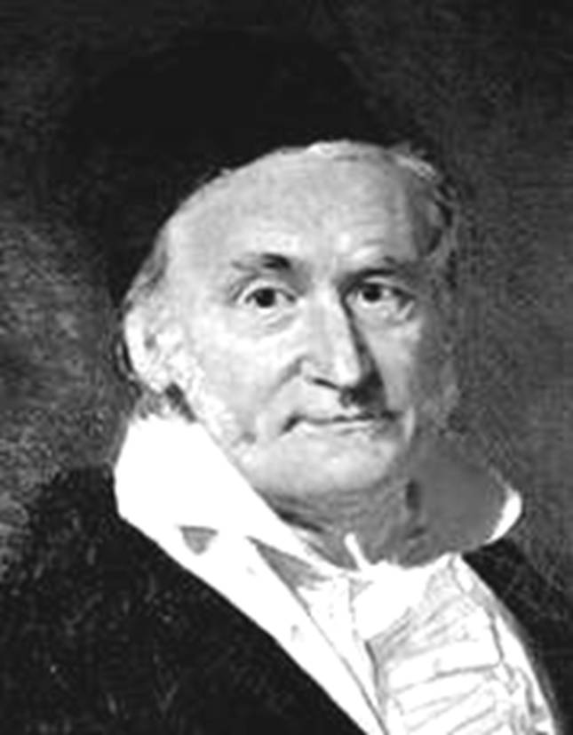
Гаусс Карл Фридрих
(30.04.1777 - 23.02.1855)

Slide 14
Решение задач прикладного характера
1) Покупка телефона. Родители ко Дню рождения своего сына Андрея решили купить и обновить ему мобильный телефон. Для этого они в первый месяц отложили 650 рублей, а в каждый последующий месяц они откладывали на 50 рублей больше, чем в предыдущий. Какая сумма будет у родителей Андрея через 10 месяцев?

Slide 15
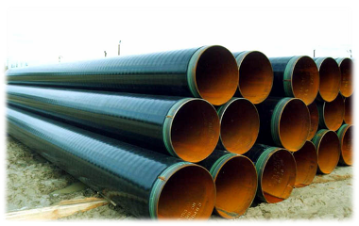
2) О трубах (техническая задача): Трубы сложены в 10 рядов так, что в нижнем ряду 10 труб, а в верхнем – 1. Сколько всего труб?

Slide 16
3) Прирост бактерий (экологическая): В благоприятных условиях бактерии размножаются так, что на протяжении одной минуты одна из них делится на 2. Записать колонию, рожденную одной бактерией за 7 минут

Slide 17
4) Банковская задача: Предприниматель взял в банке кредит на сумму 500,00 рублей под 15% годовых. Какую сумму должен вернуть предприниматель банку через 3 года?

Slide 18
«Прогрессия – движение вперед».
Продолжайте ребята двигаться вперед по дороге знаний, и это правильная дорога.

Slide 19
5) Вознаграждение за раны: Войну, который служил, определено вознаграждение: за 1 коп., за вторую – 2 коп., за третью – 4 коп. и т.д. Оказалось, что воин получил вознаграждение 1 руб.. 27 коп. Сколько ран было у него?

Slide 20
6) Покупка коня. (Л. Магницкий. Арифметика. 1703 г.) Купец продал коня за 156 руб., но покупатель, приобретя коня, передумал покупать и возвратил его, говоря: «Нет мне пользы покупать за эту цену коня, который таких денег не достойный». Тогда купец предложил другие условия: «Если, по-твоему, цена за коня очень высока, то купи только ее подковные гвозди, коня же получишь бесплатно. Гвоздей в каждой подкове 6. За первый гвоздь дай мне всего коп., за второй - коп., за третий – 1 коп. и т. д. Покупатель, прельстившись низкой ценой и желая получить коня, принял условия купца, думая, что за гвозди придется заплатить не больше 10 руб. На сколько покупатель проторговался?

